Slide 1


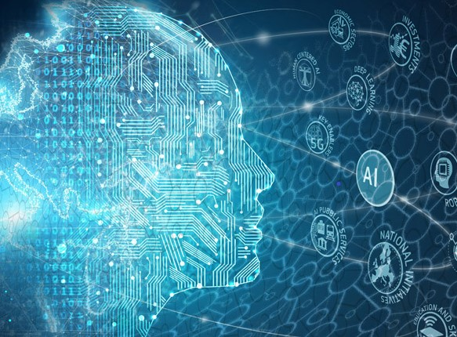

BÁO CÁO ĐỒ ÁN MÔN HỌC 2
12/12/2021
Chuyên ngành Công nghệ kỹ thuật máy tính
AI NHẬN DIỆN KHUÔN MẶT ỨNG DỰNG MẠNG CNN

Slide 2



Mentor ThS. HUỲNH HOÀNG HÀ
Members
HOÀNG VIẾT HƯNG_18119082

Slide 3
OUT LINE
01
GIỚI THIỆU
Giới thiệu về để tài nghiên cứu, mục tiêu chính của để tài, phạm vi nghiên cứu và trình tự trình bày,...
02
CƠ SỞ LÝ THUYẾT
Sơ lượt về các lý thuyết trọng yếu liên quan đến đề tài như thị giác máy tính, nhận diện khuôn mặt,....
03
THIẾT KẾ HỆ THỐNG
Quy trình xây dựng và thiết kế hệ thống, giải thuật nhận diện, mô hình huấn luyện, sơ đồ khối, sơ đồ giải thuật, ứng dụng phần mềm,...
04
KẾT QUẢ
Kết quả thực hiện, nhận xét hiệu quả mô hình, đánh giá tổng quan kết quả đạt được
05
KẾT LUẬN & HƯỚNG PHÁT TRIỂN
Nhận xét ưu và nhược của đề tài nghiên cứu cũng như kết quả thực thi, đưa ra hướng phát triển cho tương lai

Slide 4

GIỚI THIỆU
01
01
02
MỤC TIÊU ĐỀ TÀI
Hệ thống có chức năng như thế nào, ứng dụng cho việc gì, phương pháp nghiên cứu
GIỚI HẠN NGHIÊN CỨU
Giới hạn đề tài, đối tượng và phạm vi nghiên cứu

Slide 5
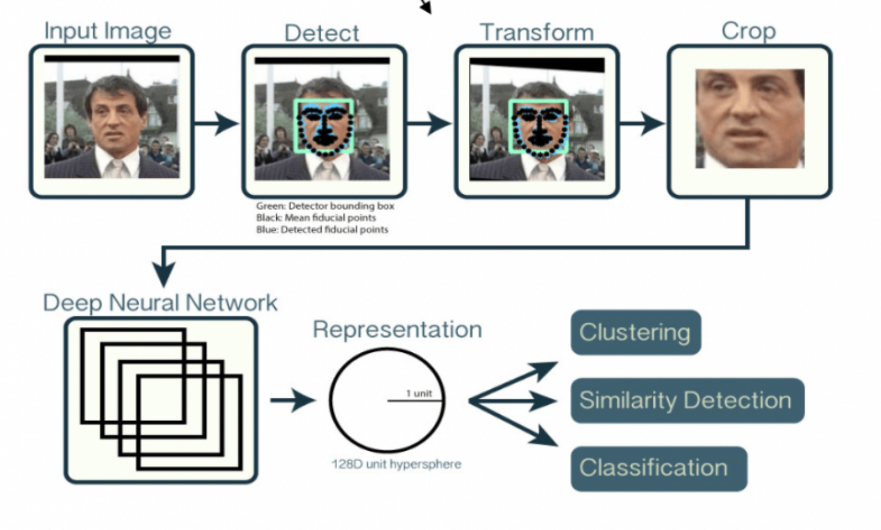
1
Mục tiêu đề tài
MỤC TIÊU VÀ NHIỆM VỤ CHÍNH:
Tìm hiểu được các giải thuật cho việc phát hiện và nhận dạng đối tượng
Tìm hiểu về kiến trúc của mạng CNN, đặc biệt là kiến trúc VGG-Face.
Xây dựng được một tập dữ liệu (datasets) ứng dụng thư viện OpenCV để xử lý ảnh được đưa vào.
Xây dựng model CNN để huấn luyện cho tập dữ liệu.
Cuối cùng, tạo ra một mô hình nhận diện khuôn mặt với ứng dụng cụ thể
Recognition

Slide 6




2
Giới hạn đề tài
Giới hạn nghiên cứu
Nghiên cứu kiến trúc mạng CNN và đặc biệt là VGG-Face
Tập dữ liệu tự tạo với số lượng đối tượng nhận dạng là 10 khuôn mặt khác nhau
Xây dựng model huấn luyện để phân loại và nhận diện các đối tượng

Slide 7
CƠ SỞ LÝ THUYẾT
02
01
02
03
TIỀN XỬ LÝ ẢNH
Lý thuyết tiền xử lý ảnh, giải thuât Haar-cascade
MẠNG CNN
Kiến trúc mạng CNN, cách xây dựng một model huấn luyện
MẠNG VGG-FACE
Kiến trúc mạng VGG-Face, ứng dụng của mạng VGG

Slide 8

1
Tiền xử lý ảnh
KHÁI NIỆM
PHÁT HIỆN KHUÔN MẶT
Tiền xử lý ảnh
Thị giác máy tính
Phát hiện và nhận diện khuôn mặt
Phương pháp Haar-cascade
K
P
BỘ LỌC TRONG MIỀN KHÔNG GIAN
B
A
ÁP DỤNG
Bộ lọc trung vị
Bộ lọc trung bình
Bộ lọc Sharpen/ Bộ lọc Laplace
Kết hợp các phương pháp kể trên để tạo thành một data transform cho tập dữ liệu tải về

Slide 9
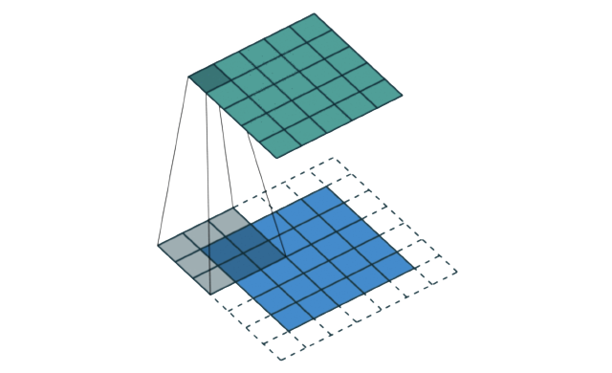
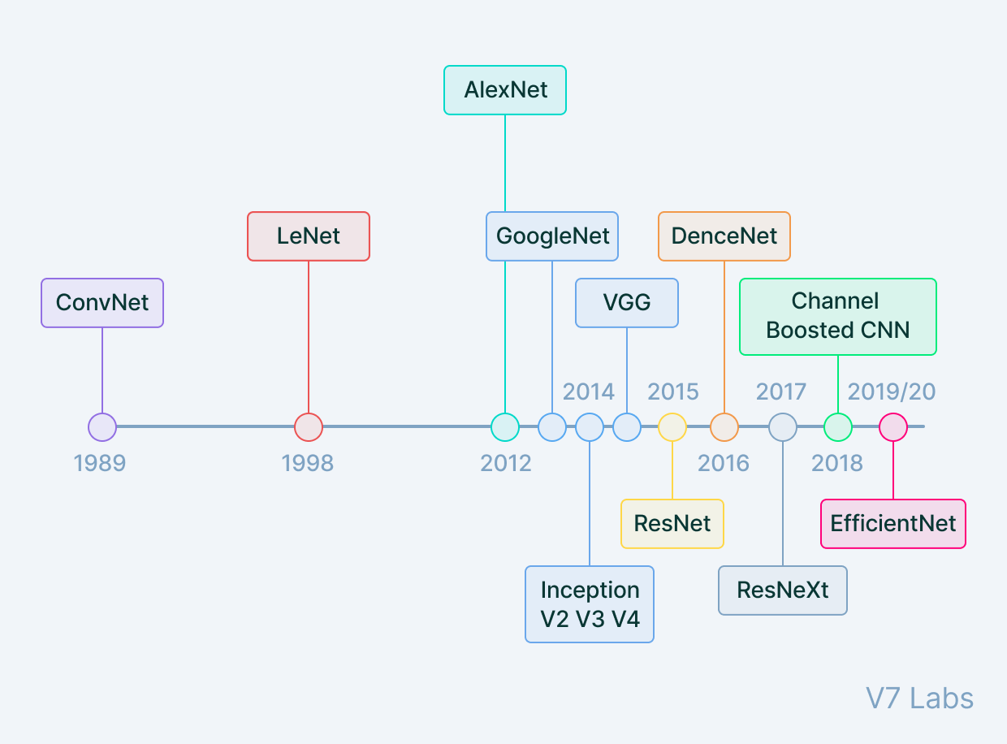
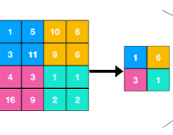

2
Mạng CNN
Lịch sử hình thành và phát triển của kiến trúc mạng CNN
LỚP TÍCH CHẬP
CÁC LỚP PHỔ BIẾN DÙNG TRONG MẠNG CNN
LỚP GỘP
LỚP KẾT NỐI ĐẦY ĐỦ

Slide 10
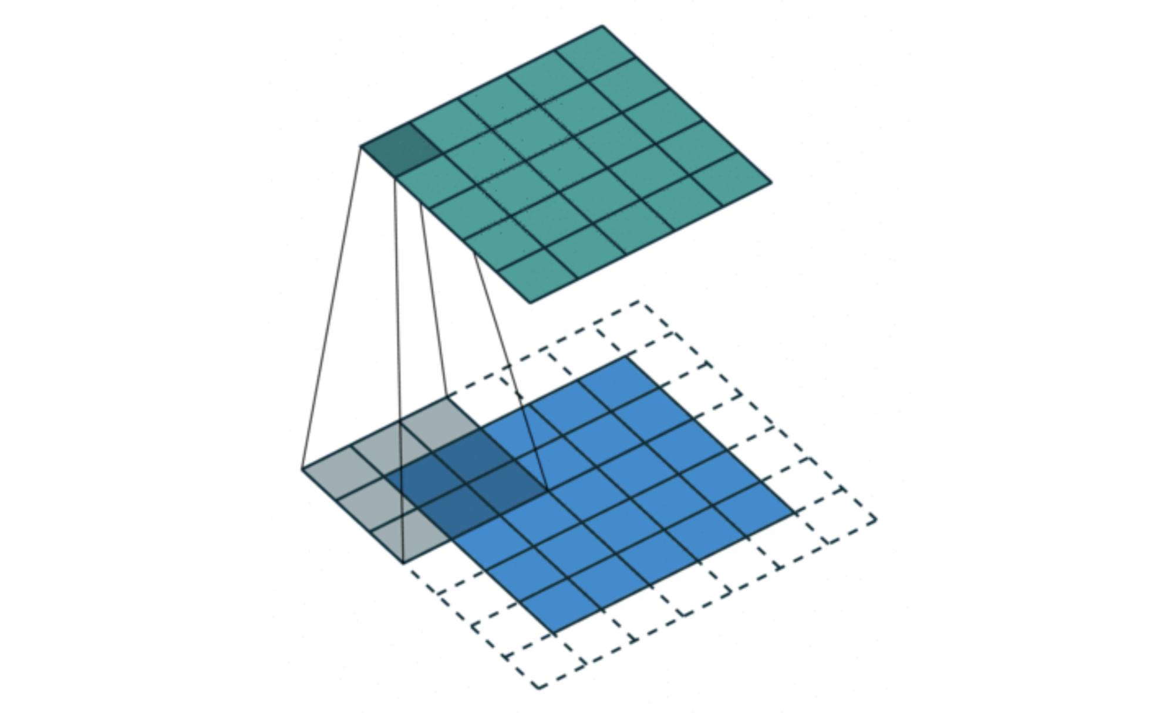
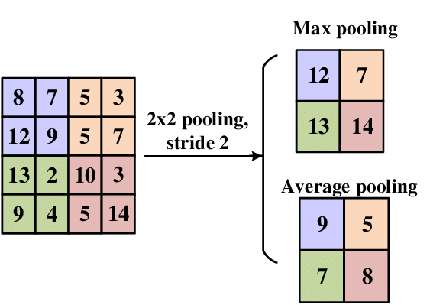

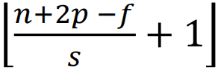
2
Mạng CNN
Output
Kernel
Input
Lớp Tích Chập-Covolution
Lớp Gộp - Pooling
Lớp kết nối đầy đủ
Cross-Correlation
Padding
Strike
Resize
Max-Pooling
Average-Pooling
Feature map Vector
Dense Layer
Activation Function

Slide 11
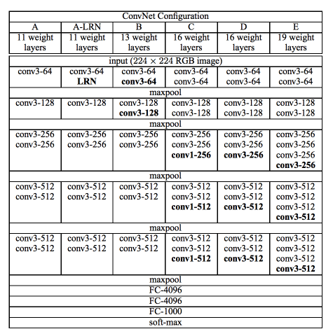
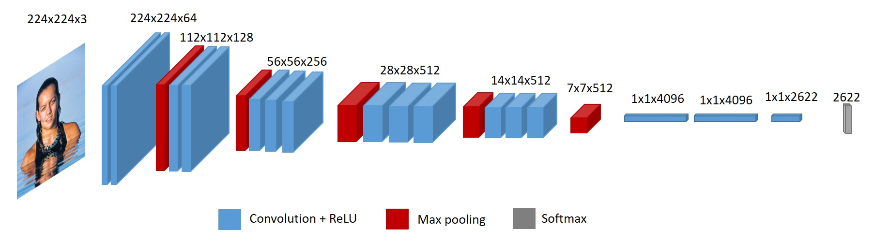
3
Mạng VGG-Face
Kiến trúc từng tầng của mạng VGG-Face (Ứng dụng VGG-16)

Slide 12
THIẾT KẾ HỆ THỐNG
03
01
02
03
SƠ ĐỒ KHỐI
Sơ đồ khối và chức năng từng khối
TIẾN TRÌNH XÂY DỰNG
Các bước xây dựng và thiết kế hệ thống dựa trên sơ đồ khối
SƠ ĐỒ GIẢI THUẬT
Giải thuật nhận diện khuôn mặt ứng dụng trong xây dựng giao diện

Slide 13
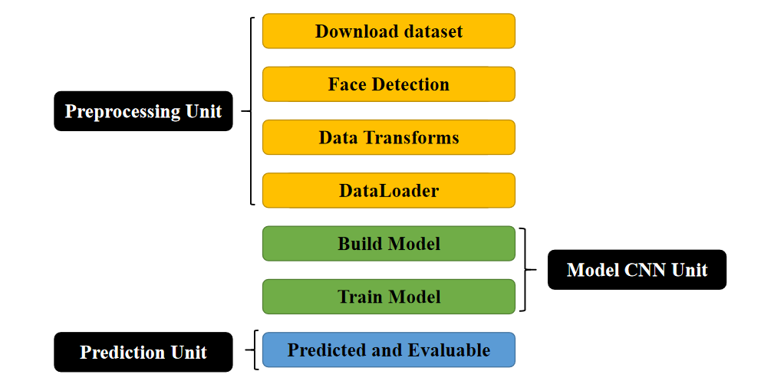
1
Sơ đồ khối
Processing Unit
Model CNN Unit
Prediction Unit

Slide 14
2
Tiến trình xây dựng
Bắt đầu
Download dataset
Face Detection
Data Transform
Tải và soạn từng thư mục cho tập dữ liệu.
Phát hiện khuôn mặt bằng phương pháp haar-cascade rồi crop khuôn mặt
Xử lý ảnh, dùng bộ lọc để cải thiện chất lượng ảnh đầu vào
Predicted and Evaluable
Train Model
Build Model
Data Loader
Dự đoán kết quả và giao diện ứng dựng
Bắt đầu huấn luyện cho ra độ chính xác
Xây dựng model huấn luyện tập dữ liệu và tập đánh gái
Xây tập dữ liệu để tải lên mode khi huấn luyện.

Slide 15
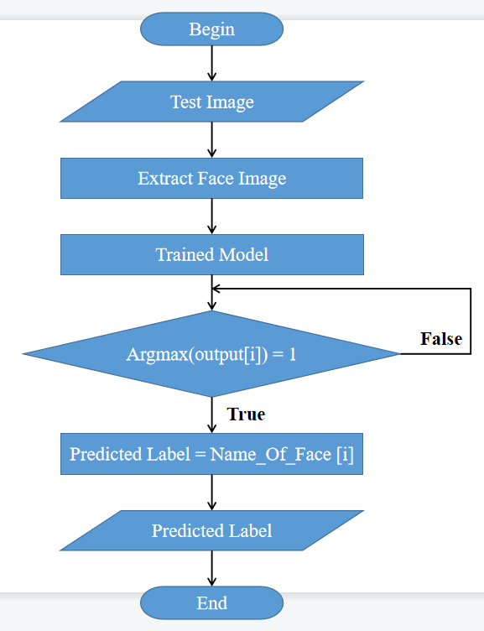
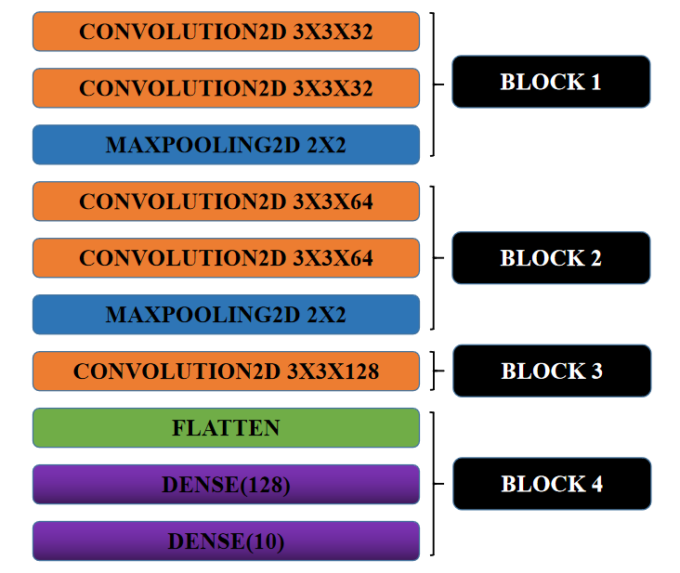
3
Sơ đồ giải thuật
Mô hình các lớp được xây dựng trong mạng
Giải thuật nhận diện xây dựng cho ứng dụng

Slide 16
KẾT QUẢ
04
01
02
KẾT QUẢ HUẤN LUYỆN
Độ chính xác của model, nhận xét kết quả huấn luyện
KẾT QUẢ DỰ ĐOÁN
Kết quả thực thi hệ thống nhận dạng khuôn mặt

Slide 17
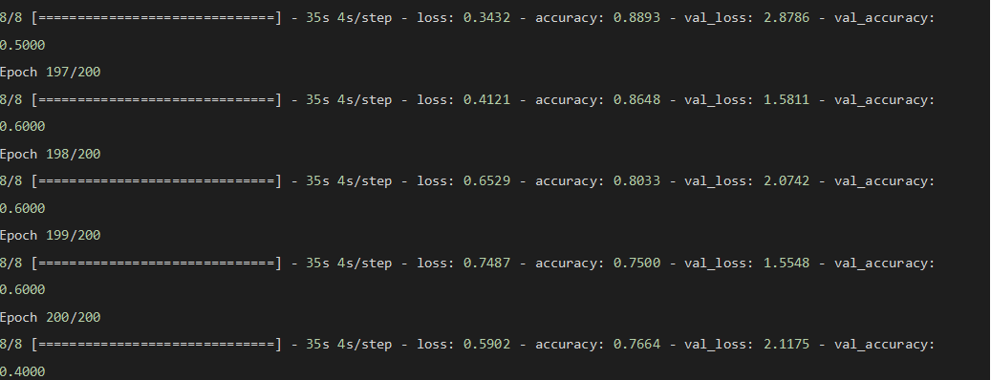
1
Kết quả huấn luyện
Kết quả của một số epochs và vài lời nhận xét:
Phía trên là hình ảnh của một số epochs được huấn luyện cuối cùng của hệ thống, epoch đạt độ chính xác cao nhất lên đến gần 89%.
Ban đầu, trong quá trình thiết kế, xây dựng một model để huấn luyện và kết quả thu được sau khi huấn luyện qua 200 epochs thì epoch đạt độ chính xác cao nhất cũng chỉ khoảng 76% mà thôi. Nhưng qua quá trình chỉnh sửa và hoàn thiện model thì độ chính xác dần dần tăng lên và lần cao nhất đạt được là 89% như trên.
Các đối tượng được chọn để huấn luyện bao gồm: Albert Einstein, Cristiano Ronaldo, Donald Trump, Galileo Galilei, Joe Biden, Lionel Messi, Mark Zuckerberg, Nicola Tesla, Sơn Tùng MTP, Trấn Thành.

Slide 18
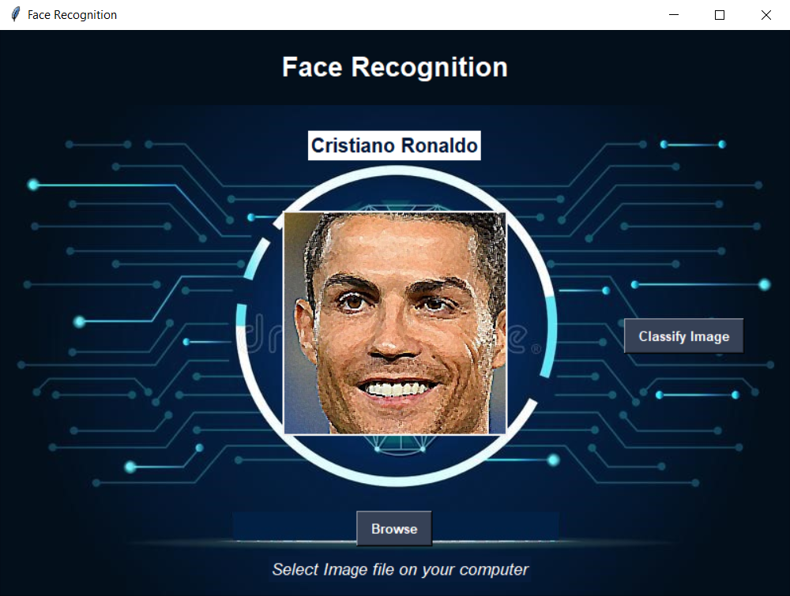
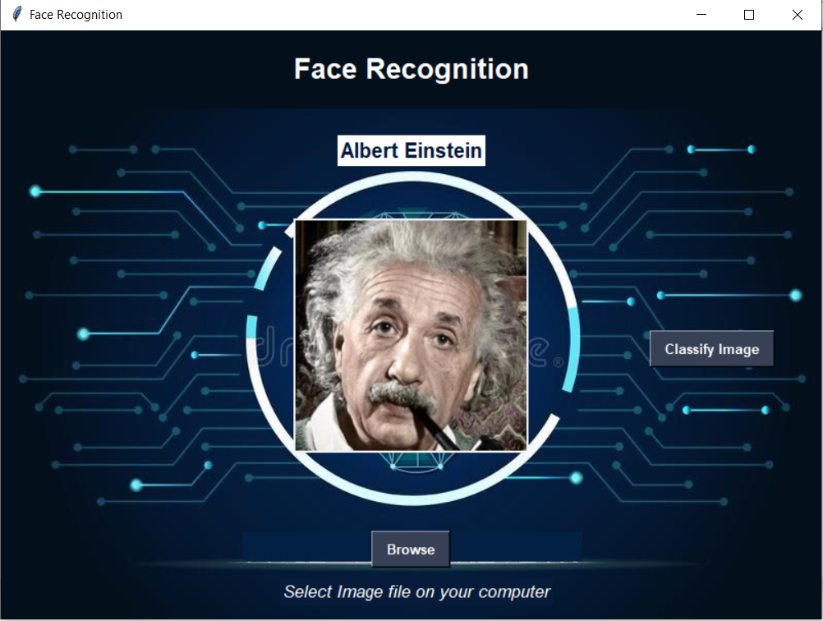
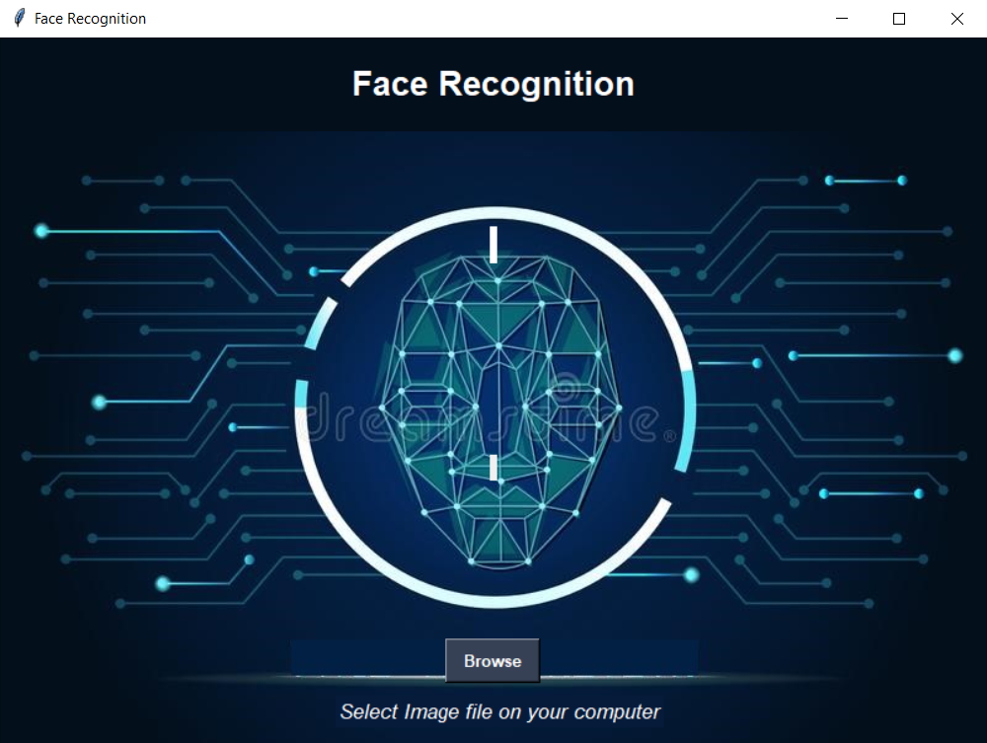
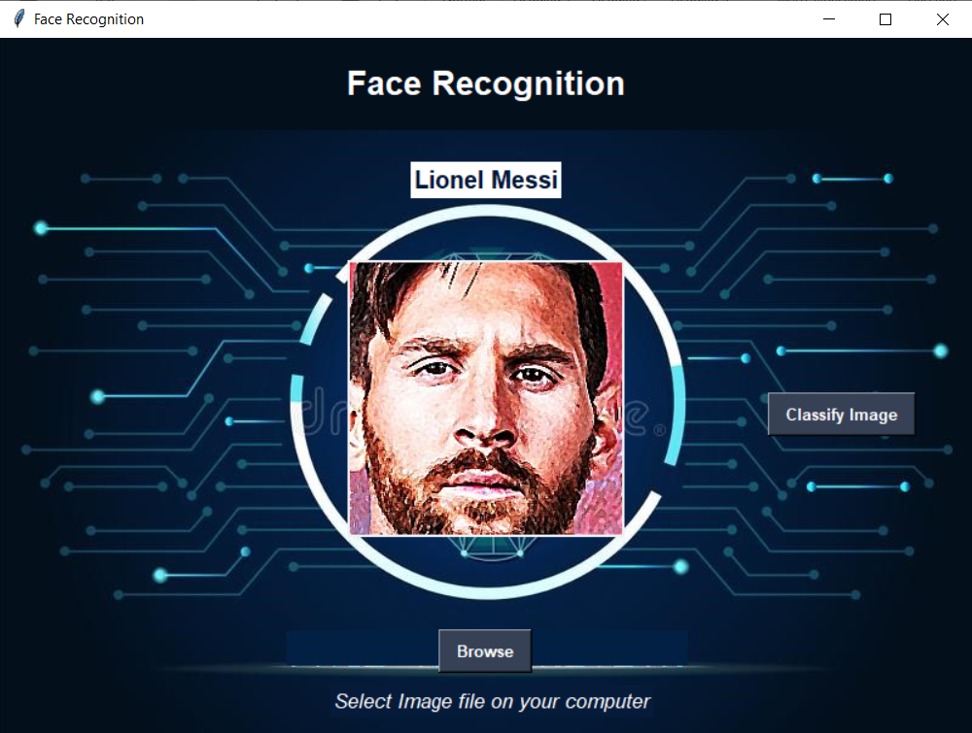
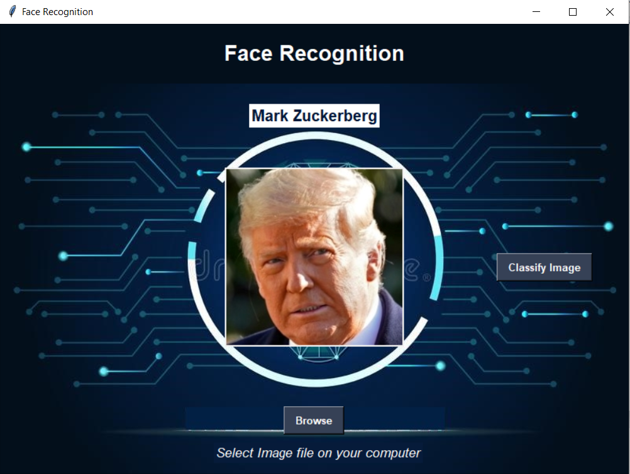
2
Kết quả dự đoán
Giao diện ứng dụng
&
một số kết quả

Slide 19
KẾT LUẬN & HƯỚNG PHÁT TRIỂN
05
01
02
KẾT LUẬN
Nhận xét ưu điểm và nhược điểm của hệ thống
HƯỚNG PHÁT TRIỂN
Hướng phát triển cho đề tài

Slide 20
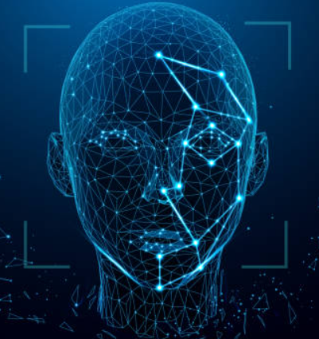

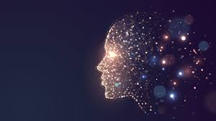
1
Kết luận
NHƯỢC ĐIỂM
Hệ thống có độ chính xác chưa cao
Số lượng đối tượng nhận diện không nhiều
Vấn để xử lý ảnh còn hạn chế
Thiết kế giao diện chưa thẩm mỹ
Tốc độ huấn luyện còn khá chậm
Độ phân giải còn thấp, chưa ứng dụng realtime
Nhược điểm
ƯU ĐIỂM
Ưu Điểm
➢Ứng dựng AI trong thực tế.
Hiểu được kiến trúc mô hình VGG.
➢➢Có thể làm tăng độ chính xác.Sử dụng Thành thạo được framework tensorflow.
Lập trình được với python theo hướng OOP.
Tốc độ nhận diện khá nhanh.

Slide 21

2
Hướng phát triển
Hướng phát triển cho đề tài:
Xây dựng một hệ thống nhận diện khuôn mặt cho nhiều đối tượng hơn, tốt nhất là các đối tượng có cùng một lĩnh vực để hệ thống có thể dễ dàng ứng dựng trong thực tế.
Cải thiện tốc độ nhận diện, ứng dụng realtime
Ứng dựng thuật toán của các bài toán về Object Detection để có thể nhận diện được cho nhiều đối tượng khác nhau trong một khung ảnh.
Tăng độ chính xác của model.
Áp dụng thêm các loại kiến trúc khác nhau của CNN để tạo ra một model có độ phức tạp cao hơn và độ chính xác cũng tăng lên.
Bên cạnh xử lý các tập dữ liệu 2D, ta sẽ huấn luyện các tập dữ liệu 3D, các khuôn mặt 3D.
Xây dựng model nhận diện chính xác khuôn mặt 3D, loại bỏ nhận diện các khuôn mặt 2D để trách trộm cắp.

Slide 22

TÀI LIỆU THAM KHẢO
[1] Karen Simonyan & Andrew Zisserman, Very deep convolutional networks for large-scale image recognition, 10/04/2015.
[2] Srikanth Tammina, Transfer learning using VGG-16 with Deep Convolutional Neural Network for Classifying Images, 10/2019.
[3] Senthamizh Selvi.R, Face Recognition Using Haar - Cascade Classifier for Criminal Identification, 04/2019.
[4] Wei-Lun Chao, Face Recognition.
[5] Sefik Ilkin Serengil, Deep Face Recognition with Keras, 08/2018.
[6] Jason Brownlee, How to Perform Face Recognition With VGGFace2 in Keras, 08/2020.

Slide 23
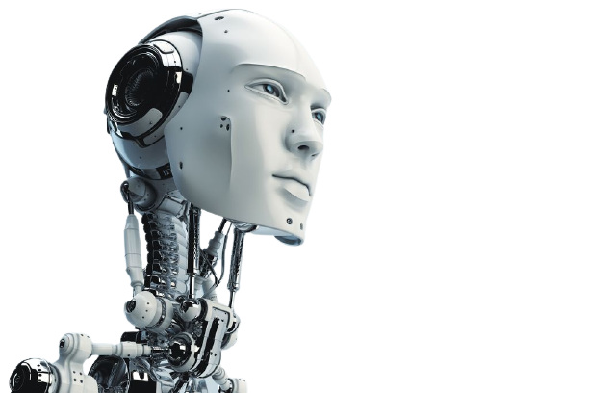










XIN CHÂN THÀNH CẢM ƠN QUÝ THẦY/CÔ VÀ CÁC BẠN ĐÃ THEO DÕI!

